Slide 1
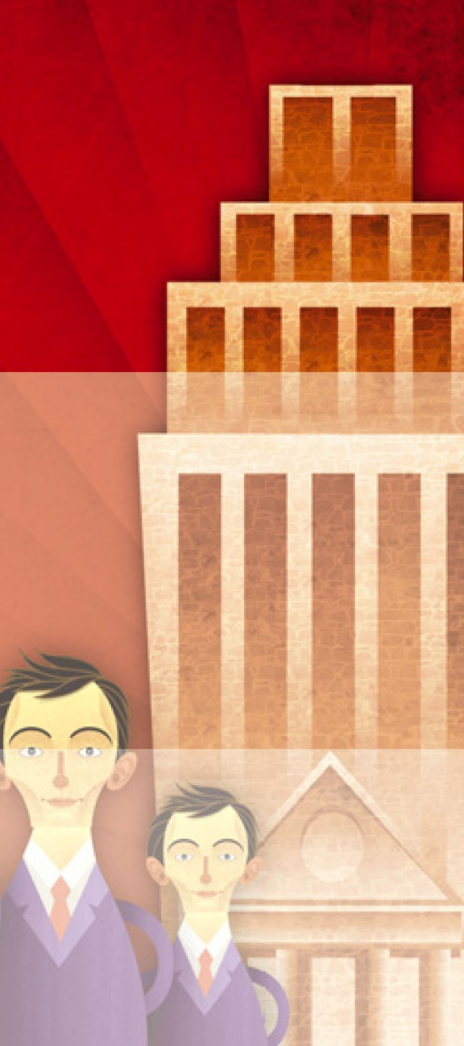
La representación de los trabajadores
6
La participación de los trabajadores en la empresa
La representación colectiva unitaria
La representación colectiva sindical
El convenio colectivo
Los conflictos colectivos
En Resumen
Índice del libro
Notes:
Banda Superior
Número de unidad en el color principal de la familia, cuerpo 48, centrado
En franja gris, nombre de la unidad, calibri cuerpo 24, negrita
Imagen del inicio de unidad (3 bloques de imagen)
Cuadro de texto con epígrafes primer nivel, calibri 16, negrita

Slide 2
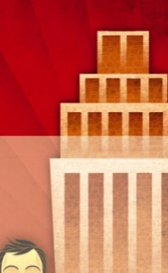
6
La representación de los trabajadores
1. La participación de los trabajadores en la empresa
Delegados de personal
Representación colectiva unitaria
Comité de
empresa
Representación colectiva de los trabajadores
Representación colectiva sindical
Sindicatos
Notes:
Banda Superior
Número de unidad en el color principal de la familia, cuerpo 48, centrado
En franja gris
nombre de la unidad, calibri cuerpo 24, negrita
epígrafes primer de nivel , calibri cuerpo 20, negrita
Imagen izquierda del inicio de unidad (2 bloques de imagen)
Cuadro de texto:
Nivel 1 - calibri 20
Nivel 2 - calibri 18
Nivel 3 - calibri 16
Nivel 4 - calibri 14
Otros elementos
Cajas, Organigramas…
Primer Nivel
Cajas de texto color principal, texto calado por blanco
Segundo nivel
Cajas de texto fondo blanco, línea color principal texto en negro

Slide 3
6
La representación de los trabajadores
1. La participación de los trabajadores en la empresa
Derecho de participación
Arts. 129.2 de la Constitución y 4.1.g) del Estatuto de los Trabajadores
Derecho de reunión
Arts. 21 CE y arts. 4.1.f) y 77 a 81 del ET
Garantías de los representantes de los trabajadores
Prioridad de permanencia No ser despedido ni sancionado. Sanción por faltas graves o muy graves: se abre expediente contradictorio. No ser discriminado en su promoción económica o profesional. Libertad de expresión en las materias concernientes a su representación. Crédito de horas.
Notes:
Banda Superior
Número de unidad en el color principal de la familia, cuerpo 48, centrado
En franja gris
nombre de la unidad, calibri cuerpo 24, negrita
epígrafes primer de nivel , calibri cuerpo 20, negrita
Imagen izquierda del inicio de unidad (2 bloques de imagen)
Cuadro de texto:
Nivel 1 - calibri 20
Nivel 2 - calibri 18
Nivel 3 - calibri 16
Nivel 4 - calibri 14
Otros elementos
Cajas, Organigramas…
Primer Nivel
Cajas de texto color principal, texto calado por blanco
Segundo nivel
Cajas de texto fondo blanco, línea color principal texto en negro

Slide 4
6
La representación de los trabajadores
2. La representación colectiva unitaria
Los delegados de personal
Nº de trabajadores | Número de delegados de personal
Entre 6 y 10 | Si los trabajadores deciden por mayoría tener un delegado de personal, podrán tenerlo, de forma voluntaria (no es obligatorio).
Entre 10 y 30 | Es obligatorio 1 delegado de personal.
Entre 31 y 49 | Habrá 3 delegados de personal
El comité de empresa
N.º de trabajadores | N.º de miembros del comité de empresa
De 50 a 100 | 5 miembros
De 101 a 250 | 9 miembros
De 251 a 500 | 13 miembros
De 501 a 750 | 17 miembros
De 751 a 1000 | 21 miembros
De 1001 en adelante | 2 miembros por cada 1000 trabajadores o fracción, (máximo 75)
Notes:
Banda Superior
Número de unidad en el color principal de la familia, cuerpo 48, centrado
En franja gris
nombre de la unidad, calibri cuerpo 24, negrita
epígrafes primer de nivel , calibri cuerpo 20, negrita
Imagen izquierda del inicio de unidad (2 bloques de imagen)
Cuadro de texto:
Nivel 1 - calibri 20
Nivel 2 - calibri 18
Nivel 3 - calibri 16
Nivel 4 - calibri 14
Otros elementos
Cajas, Organigramas…
Primer Nivel
Cajas de texto color principal, texto calado por blanco
Segundo nivel
Cajas de texto fondo blanco, línea color principal texto en negro

Slide 5
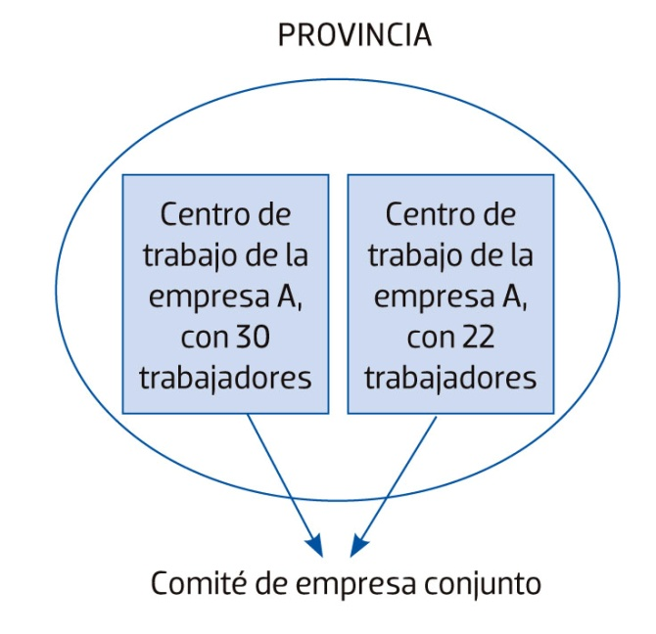
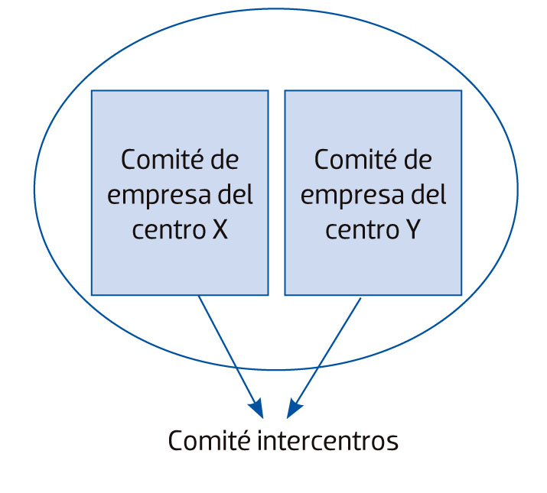
6
La representación de los trabajadores
2. La representación colectiva unitaria
Comité de empresa conjunto
Comité de empresa de empresa intercentros
Notes:
Banda Superior
Número de unidad en el color principal de la familia, cuerpo 48, centrado
En franja gris
nombre de la unidad, calibri cuerpo 24, negrita
epígrafes primer de nivel , calibri cuerpo 20, negrita
Imagen izquierda del inicio de unidad (2 bloques de imagen)
Cuadro de texto:
Nivel 1 - calibri 20
Nivel 2 - calibri 18
Nivel 3 - calibri 16
Nivel 4 - calibri 14
Otros elementos
Cajas, Organigramas…
Primer Nivel
Cajas de texto color principal, texto calado por blanco
Segundo nivel
Cajas de texto fondo blanco, línea color principal texto en negro

Slide 6
6
La representación de los trabajadores
2. La representación colectiva unitaria
COMPETENCIAS
Recibir información Recibir la copia básica de los contratos y la notificación de las prórrogas en diez días. Emitir un informe antes de que el empresario ejecute sus decisiones sobre despidos o suspensiones, reducciones de jornada, traslados, fusiones, etc. Vigilar el cumplimiento de las normas laborales, de Seguridad Social y empleo. Vigilar y controlar las condiciones de seguridad e higiene en la empresa. Participar en la gestión de obras sociales Colaborar en la puesta en marcha de medidas de conciliación. Colaborar con la dirección de la empresa para que se lleven a cabo las medidas para el mantenimiento y el incremento de la productividad. Informar a sus representados de todos los temas de interés.
Deberes
Deber de sigilo profesional
Derechos
local adecuado
uno o varios tablones de anuncios.
Notes:
Banda Superior
Número de unidad en el color principal de la familia, cuerpo 48, centrado
En franja gris
nombre de la unidad, calibri cuerpo 24, negrita
epígrafes primer de nivel , calibri cuerpo 20, negrita
Imagen izquierda del inicio de unidad (2 bloques de imagen)
Cuadro de texto:
Nivel 1 - calibri 20
Nivel 2 - calibri 18
Nivel 3 - calibri 16
Nivel 4 - calibri 14
Otros elementos
Cajas, Organigramas…
Primer Nivel
Cajas de texto color principal, texto calado por blanco
Segundo nivel
Cajas de texto fondo blanco, línea color principal texto en negro

Slide 7
6
La representación de los trabajadores
2. La representación colectiva unitaria
Elecciones
Sufragio libre, directo, personal y secreto.
Mandato de cuatro años, entendiéndose prorrogado su mandato, si a su término no se promueven nuevas elecciones.
¿Quién puede convocar elecciones?
¿Quiénes pueden votar?
¿Quiénes pueden ser elegidos?
Procedimiento electoral
Elecciones delegados de personal
Elecciones comité de empresa
Notes:
Banda Superior
Número de unidad en el color principal de la familia, cuerpo 48, centrado
En franja gris
nombre de la unidad, calibri cuerpo 24, negrita
epígrafes primer de nivel , calibri cuerpo 20, negrita
Imagen izquierda del inicio de unidad (2 bloques de imagen)
Cuadro de texto:
Nivel 1 - calibri 20
Nivel 2 - calibri 18
Nivel 3 - calibri 16
Nivel 4 - calibri 14
Otros elementos
Cajas, Organigramas…
Primer Nivel
Cajas de texto color principal, texto calado por blanco
Segundo nivel
Cajas de texto fondo blanco, línea color principal texto en negro

Slide 8
6
La representación de los trabajadores
3. La representación colectiva sindical
¿Qué son los sindicatos?
Son asociaciones, sin ánimo de lucro, de trabajadores por cuenta ajena.
Fin principal: conseguir el progreso económico y social de sus miembros, a través del mantenimiento o la mejora de sus condiciones de trabajo.
Tienen un carácter permanente, pues se mantienen, aunque varíen sus socios.
EL DERECHO A LA LIBERTAD SINDICAL
¿Quién puede afiliarse a un sindicato? | Trabajadores por cuenta ajena. Parados. Trabajadores de la Administración Pública. Discapacitados. Trabajadores por cuenta propia, sin trabajadores a su servicio. Jubilados.
Excluidos del derecho de afiliación | Miembros de las Fuerzas Armadas y de los Institutos Armados de carácter militar. Jueces, Magistrados y Fiscales, mientras se hallen en activo.
Notes:
Banda Superior
Número de unidad en el color principal de la familia, cuerpo 48, centrado
En franja gris
nombre de la unidad, calibri cuerpo 24, negrita
epígrafes primer de nivel , calibri cuerpo 20, negrita
Imagen izquierda del inicio de unidad (2 bloques de imagen)
Cuadro de texto:
Nivel 1 - calibri 20
Nivel 2 - calibri 18
Nivel 3 - calibri 16
Nivel 4 - calibri 14
Otros elementos
Cajas, Organigramas…
Primer Nivel
Cajas de texto color principal, texto calado por blanco
Segundo nivel
Cajas de texto fondo blanco, línea color principal texto en negro

Slide 9
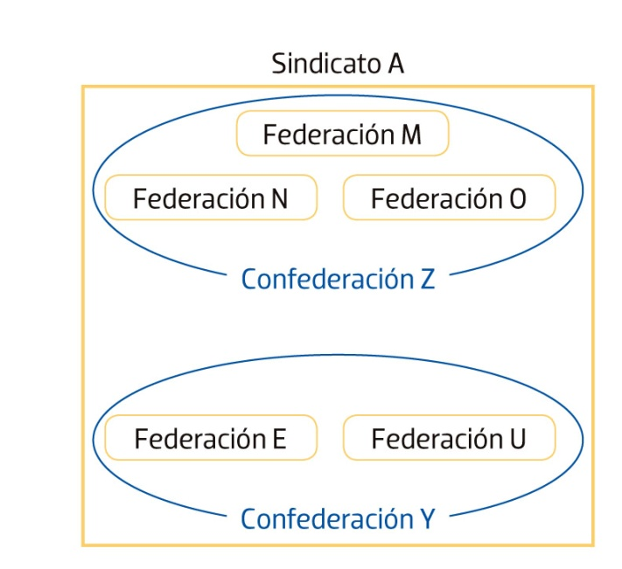
6
La representación de los trabajadores
3. La representación colectiva sindical
La organización interna de los sindicatos
Federaciones sindicales
Secciones sindicales
Los afiliados a un mismo sindicato, que trabajen en una misma empresa tienen derecho a formar secciones sindicales
REPRESENTACIÓN: Empresas o centros de trabajo con más de 250 trabajadores: delegados sindicales
Garantías
Derechos
Notes:
Banda Superior
Número de unidad en el color principal de la familia, cuerpo 48, centrado
En franja gris
nombre de la unidad, calibri cuerpo 24, negrita
epígrafes primer de nivel , calibri cuerpo 20, negrita
Imagen izquierda del inicio de unidad (2 bloques de imagen)
Cuadro de texto:
Nivel 1 - calibri 20
Nivel 2 - calibri 18
Nivel 3 - calibri 16
Nivel 4 - calibri 14
Otros elementos
Cajas, Organigramas…
Primer Nivel
Cajas de texto color principal, texto calado por blanco
Segundo nivel
Cajas de texto fondo blanco, línea color principal texto en negro

Slide 10
6
La representación de los trabajadores
3. La representación colectiva sindical
El nivel de representatividad de los sindicatos
SINDICATOS MAS REPRESEN-TATIVOS | A nivel estatal | Acreditan el 10 % o más del total de delegados de personal y de los miembros del comité de empresa.
 | A nivel de Comunidad Autónoma | Acreditan el 15 % o más de delegados de personal y miembros del comité de empresa, siempre que cuenten con un mínimo de 1500 representantes y no estén federados o confederados a organizaciones sindicales de ámbito estatal.
SINDICATOS CON REPRESEN-TATIVIDAD MENOR | Ámbito territorial o funcional específico, distinto al estatal o autonómico | Acreditan el 10 % o más de delegados de personal o miembros del comité de empresa.
Notes:
Banda Superior
Número de unidad en el color principal de la familia, cuerpo 48, centrado
En franja gris
nombre de la unidad, calibri cuerpo 24, negrita
epígrafes primer de nivel , calibri cuerpo 20, negrita
Imagen izquierda del inicio de unidad (2 bloques de imagen)
Cuadro de texto:
Nivel 1 - calibri 20
Nivel 2 - calibri 18
Nivel 3 - calibri 16
Nivel 4 - calibri 14
Otros elementos
Cajas, Organigramas…
Primer Nivel
Cajas de texto color principal, texto calado por blanco
Segundo nivel
Cajas de texto fondo blanco, línea color principal texto en negro

Slide 11
6
La representación de los trabajadores
3. La representación colectiva sindical
El nivel de representatividad de los sindicatos
Capacidades de los sindicatos más representativos:
  Ostentar la representación institucional ante las Administraciones Públicas.
  Participar como interlocutores en la determinación de las condiciones de trabajo en las Administraciones Públicas.
  Participar en la negociación colectiva.
  Participar en los sistemas no jurisdiccionales de solución de conflictos de trabajo.
  Promover elecciones para delegados de personal y miembros del comité de empresa.
  La posibilidad de que las Administraciones públicas les cedan el uso de inmuebles públicos y cualquier otra función representativa que se establezca.
Los sindicatos con representatividad menor pueden ejercitar, en su ámbito específico estas mismas capacidades, excepto a) y f).
Notes:
Banda Superior
Número de unidad en el color principal de la familia, cuerpo 48, centrado
En franja gris
nombre de la unidad, calibri cuerpo 24, negrita
epígrafes primer de nivel , calibri cuerpo 20, negrita
Imagen izquierda del inicio de unidad (2 bloques de imagen)
Cuadro de texto:
Nivel 1 - calibri 20
Nivel 2 - calibri 18
Nivel 3 - calibri 16
Nivel 4 - calibri 14
Otros elementos
Cajas, Organigramas…
Primer Nivel
Cajas de texto color principal, texto calado por blanco
Segundo nivel
Cajas de texto fondo blanco, línea color principal texto en negro

Slide 12
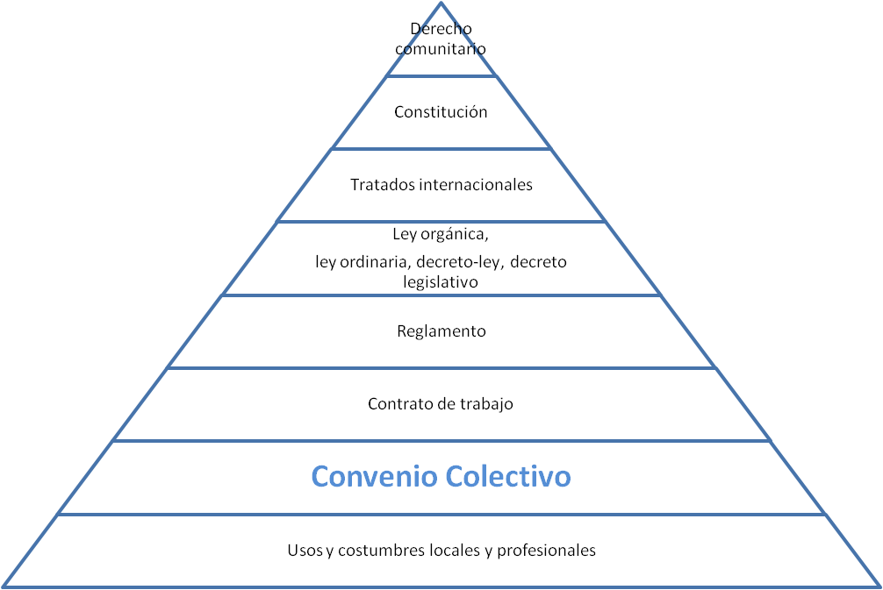
6
La representación de los trabajadores
4. El convenio colectivo
El convenio colectivo es un acuerdo libremente adoptado entre los representantes de los trabajadores y los empresarios para regular las condiciones de trabajo, (respetando siempre los mínimos establecidos por normas de rango superior).
El convenio colectivo es una fuente de Derecho Laboral
Notes:
Banda Superior
Número de unidad en el color principal de la familia, cuerpo 48, centrado
En franja gris
nombre de la unidad, calibri cuerpo 24, negrita
epígrafes primer de nivel , calibri cuerpo 20, negrita
Imagen izquierda del inicio de unidad (2 bloques de imagen)
Cuadro de texto:
Nivel 1 - calibri 20
Nivel 2 - calibri 18
Nivel 3 - calibri 16
Nivel 4 - calibri 14
Otros elementos
Cajas, Organigramas…
Primer Nivel
Cajas de texto color principal, texto calado por blanco
Segundo nivel
Cajas de texto fondo blanco, línea color principal texto en negro

Slide 13

6
La representación de los trabajadores
4. El convenio colectivo
Artículo 37 Constitución
Fuerza vinculante de los convenios colectivos
Eficacia erga omnes:
Cuando concurran causas económicas, técnicas, organizativas o de producción, por acuerdo entre la empresa y los representantes de los trabajadores legitimados para negociar un convenio colectivo, se podrá proceder (previo periodo de consultas) a no aplicar en la empresa las condiciones de trabajo previstas en el convenio colectivo aplicable, sea este de sector o de empresa, que afecten a las siguientes materias:
Jornada de trabajo.
Horario y distribución del tiempo de trabajo.
Régimen de trabajo a turnos.
Sistema de remuneración y cuantía salarial.
Sistema de trabajo y rendimiento.
Funciones, cuando excedan de los límites de la movilidad funcional.
Mejoras voluntarias a la protección de la Seguridad Social.
Notes:
Banda Superior
Número de unidad en el color principal de la familia, cuerpo 48, centrado
En franja gris
nombre de la unidad, calibri cuerpo 24, negrita
epígrafes primer de nivel , calibri cuerpo 20, negrita
Imagen izquierda del inicio de unidad (2 bloques de imagen)
Cuadro de texto:
Nivel 1 - calibri 20
Nivel 2 - calibri 18
Nivel 3 - calibri 16
Nivel 4 - calibri 14
Otros elementos
Cajas, Organigramas…
Primer Nivel
Cajas de texto color principal, texto calado por blanco
Segundo nivel
Cajas de texto fondo blanco, línea color principal texto en negro

Slide 14
6
La representación de los trabajadores
4. El convenio colectivo
Ámbitos de aplicación del convenio colectivo
Funcional
Territorial
Personal
Temporal
El contenido mínimo del convenio colectivo
Las partes.
El ámbito personal, funcional, territorial y temporal.
Procedimientos para solventar de manera efectiva las discrepancias.
Forma, condiciones y plazo de preaviso para denunciar el convenio.
Designación de una comisión paritaria.
Notes:
Banda Superior
Número de unidad en el color principal de la familia, cuerpo 48, centrado
En franja gris
nombre de la unidad, calibri cuerpo 24, negrita
epígrafes primer de nivel , calibri cuerpo 20, negrita
Imagen izquierda del inicio de unidad (2 bloques de imagen)
Cuadro de texto:
Nivel 1 - calibri 20
Nivel 2 - calibri 18
Nivel 3 - calibri 16
Nivel 4 - calibri 14
Otros elementos
Cajas, Organigramas…
Primer Nivel
Cajas de texto color principal, texto calado por blanco
Segundo nivel
Cajas de texto fondo blanco, línea color principal texto en negro

Slide 15
6
La representación de los trabajadores
4. El convenio colectivo
¿Quién puede negociar un convenio colectivo en representación de los trabajadores?
En los convenios que afectan a más de una empresa
Los sindicatos considerados más representativos a nivel estatal o de Comunidad Autónoma (para los convenios de su ámbito territorial). Los sindicatos considerados de representatividad menor, en el ámbito geográfico y funcional al que se refiera el convenio.
En los convenios ámbito de empresa o inferior
El comité de empresa, los delegados de personal o las secciones sindicales (si las hay y si, en su conjunto, suman la mayoría de los miembros del comité).
En los convenios dirigidos a grupo de trabajadores con un perfil profesional específico
Las secciones sindicales que hayan sido designadas mayoritariamente por sus representados a través de votación personal, libre, directa y secreta.
Notes:
Banda Superior
Número de unidad en el color principal de la familia, cuerpo 48, centrado
En franja gris
nombre de la unidad, calibri cuerpo 24, negrita
epígrafes primer de nivel , calibri cuerpo 20, negrita
Imagen izquierda del inicio de unidad (2 bloques de imagen)
Cuadro de texto:
Nivel 1 - calibri 20
Nivel 2 - calibri 18
Nivel 3 - calibri 16
Nivel 4 - calibri 14
Otros elementos
Cajas, Organigramas…
Primer Nivel
Cajas de texto color principal, texto calado por blanco
Segundo nivel
Cajas de texto fondo blanco, línea color principal texto en negro

Slide 16
6
La representación de los trabajadores
4. El convenio colectivo
¿Quién negocia en representación de la empresa?
En los convenios que afectan a más de una empresa: la representación de dichas empresas.
En los convenios de empresa o ámbito inferior: el propio empresario.
En los convenios colectivos sectoriales:
Las asociaciones empresariales que en el ámbito geográfico y funcional del convenio cuenten con el 10 % de los empresarios y den ocupación al 10% de los trabajadores afectados,
las asociaciones empresariales que en el ámbito geográfico y funcional del convenio, den ocupación al 15 % de los trabajadores afectados.
Notes:
Banda Superior
Número de unidad en el color principal de la familia, cuerpo 48, centrado
En franja gris
nombre de la unidad, calibri cuerpo 24, negrita
epígrafes primer de nivel , calibri cuerpo 20, negrita
Imagen izquierda del inicio de unidad (2 bloques de imagen)
Cuadro de texto:
Nivel 1 - calibri 20
Nivel 2 - calibri 18
Nivel 3 - calibri 16
Nivel 4 - calibri 14
Otros elementos
Cajas, Organigramas…
Primer Nivel
Cajas de texto color principal, texto calado por blanco
Segundo nivel
Cajas de texto fondo blanco, línea color principal texto en negro

Slide 17
6
La representación de los trabajadores
5. Los conflictos colectivos
¿En qué consiste?
Es el cese temporal de la prestación de servicios, acordada por una colectividad de trabajadores de una o varias empresas, con motivo de un conflicto laboral.
Incluye el abandono del centro de trabajo.
Es un derecho fundamental
La huelga
Efectos de la huelga
El ejercicio del derecho a la huelga:
Ejercicio individual
Ejercicio colectivo
Huelgas ilícitas
Procedimiento para el inicio de la huelga
Notes:
Banda Superior
Número de unidad en el color principal de la familia, cuerpo 48, centrado
En franja gris
nombre de la unidad, calibri cuerpo 24, negrita
epígrafes primer de nivel , calibri cuerpo 20, negrita
Imagen izquierda del inicio de unidad (2 bloques de imagen)
Cuadro de texto:
Nivel 1 - calibri 20
Nivel 2 - calibri 18
Nivel 3 - calibri 16
Nivel 4 - calibri 14
Otros elementos
Cajas, Organigramas…
Primer Nivel
Cajas de texto color principal, texto calado por blanco
Segundo nivel
Cajas de texto fondo blanco, línea color principal texto en negro

Slide 18
6
La representación de los trabajadores
5. Los conflictos colectivos
El cierre patronal
¿En qué consiste?
El cierre patronal consiste en la suspensión colectiva del trabajo y el cierre del centro de trabajo por iniciativa del empresario.
Motivos para un cierre patronal
Peligro notorio de violencia para las personas o daños graves para las cosas.
Ocupación ilegal del centro de trabajo o de cualquiera de sus dependencias, o peligro cierto de que esto se produzca.
Que el volumen de inasistencia o irregularidades en el trabajo impidan gravemente el proceso normal de producción.
El cierre de los centros de trabajo se limitará al tiempo indispensable.
Los efectos del cierre patronal para los trabajadores son los mismos que los señalados para el caso de huelga.
Notes:
Banda Superior
Número de unidad en el color principal de la familia, cuerpo 48, centrado
En franja gris
nombre de la unidad, calibri cuerpo 24, negrita
epígrafes primer de nivel , calibri cuerpo 20, negrita
Imagen izquierda del inicio de unidad (2 bloques de imagen)
Cuadro de texto:
Nivel 1 - calibri 20
Nivel 2 - calibri 18
Nivel 3 - calibri 16
Nivel 4 - calibri 14
Otros elementos
Cajas, Organigramas…
Primer Nivel
Cajas de texto color principal, texto calado por blanco
Segundo nivel
Cajas de texto fondo blanco, línea color principal texto en negro

Slide 19
6
La representación de los trabajadores
5. Los conflictos colectivos
Procedimientos de solución de conflictos colectivos
Los conflictos colectivos que surgen en el ámbito laboral pueden resolverse por la vía judicial o por negociación, conciliación, mediación o arbitraje.
La negociación colectiva
Definición: Un diálogo social entre organizaciones sindicales y empresariales, orientado a conseguir acuerdos para la mejora y la estabilidad de las condiciones laborales.
Los sindicatos y las asociaciones empresariales firman Acuerdos Marco, donde se regulan las condiciones de dicha negociación.
Métodos extrajudiciales de resolución de conflictos
Acuerdos para la Solución Extrajudicial de los Conflictos Colectivos (ASEC)
Conciliación
Mediación
Arbitraje
Notes:
Banda Superior
Número de unidad en el color principal de la familia, cuerpo 48, centrado
En franja gris
nombre de la unidad, calibri cuerpo 24, negrita
epígrafes primer de nivel , calibri cuerpo 20, negrita
Imagen izquierda del inicio de unidad (2 bloques de imagen)
Cuadro de texto:
Nivel 1 - calibri 20
Nivel 2 - calibri 18
Nivel 3 - calibri 16
Nivel 4 - calibri 14
Otros elementos
Cajas, Organigramas…
Primer Nivel
Cajas de texto color principal, texto calado por blanco
Segundo nivel
Cajas de texto fondo blanco, línea color principal texto en negro

Slide 20
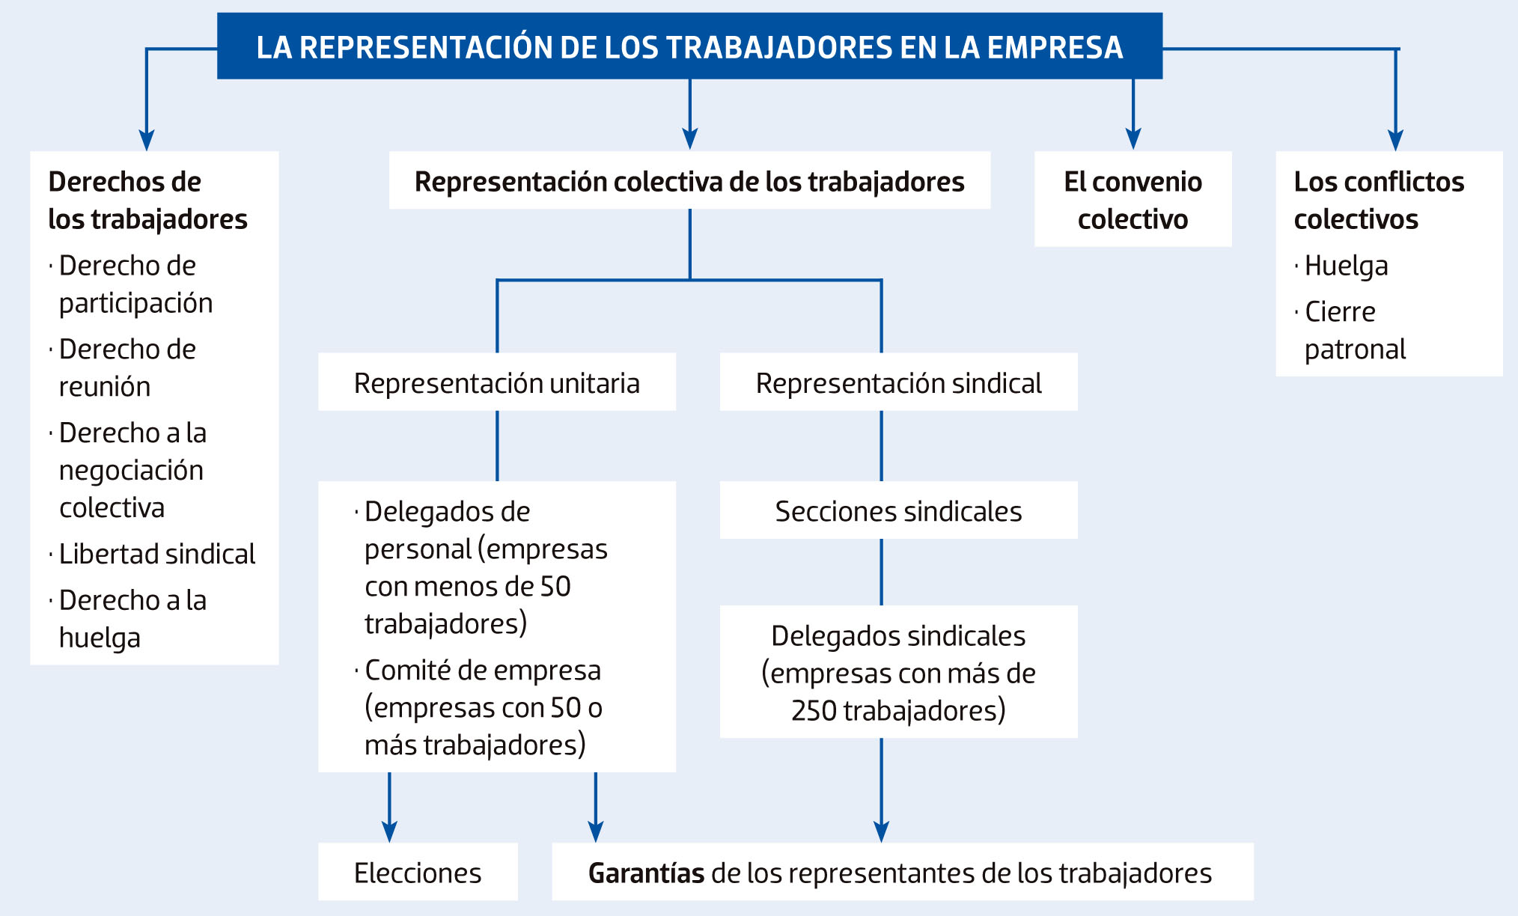
6
La representación de los trabajadores
En Resumen
Notes:
Banda Superior
Número de unidad en el color principal de la familia, cuerpo 48, centrado
En franja gris
nombre de la unidad, calibri cuerpo 24, negrita
epígrafes primer de nivel , calibri cuerpo 20, negrita
Imagen izquierda del inicio de unidad (2 bloques de imagen)
Cuadro de texto:
Nivel 1 - calibri 20
Nivel 2 - calibri 18
Nivel 3 - calibri 16
Nivel 4 - calibri 14
Otros elementos
Cajas, Organigramas…
Primer Nivel
Cajas de texto color principal, texto calado por blanco
Segundo nivel
Cajas de texto fondo blanco, línea color principal texto en negro

